Slide 1



Centro
de Formalidades
das Empresas

Slide 2
Enquadramento Geral
Funchal
Decreto-Lei nº 55/97, de 08 de Março (institui os CFE’s a título experimental em Lisboa e Porto)
Decreto-Lei nº 78-A/98 de 31 de Março (revoga o anterior D.L. e alarga a rede dos CFE´s a todo território nacional)
Surgem da necessidade de reunir no mesmo espaço físico todas as entidades envolvidas no processo de constituição.

Slide 3
Enquadramento Geral – CFE Funchal
Funchal
O CFE do Funchal está integrado numa rede nacional;
Inaugurado a 16 de Abril de 2004;
Tem a particularidade de estar localizado dentro da Loja do Cidadão;

Slide 4
Funchal
Percurso
2004
Inauguração
2005 Processos de Dissolução e Liquidação
2006
EnH
MnH (Marca na Hora) com Constituição de Empresa
DL n.º 76/A 2006, de 29 de Maio

Slide 5
Funchal
Percurso
2007
Balcão de atendimento INPI
MnH (Marca na Hora) independente da Constituição de Empresa
2008
Abertura da Agência da Madeira da Lisgarante
2010/2011
reforço da sua presença on-line:
www.ideram.pt/cfe
www.facebook.com/cfefunchal

Slide 6
Entidades presentes
Funchal
Estão reunidos, no mesmo espaço físico entidades ou serviços complementares e importantes para a área empresarial.
No CFE estão presentes:
Front Office - Corpo técnico de atendimento / Balcão IDE-RAM
Delegação do RNPC – Registo Nacional de Pessoas Colectivas
DRAJ – Gabinete de Apoio ao Registo Comercial (GARC) / Balcão do Instituto Nacional de Propriedade Industrial (INPI)
DRAJ – Cartório Notarial
DRAJ – Posto de Atendimento Empresa na Hora (EnH e MnH)
DRAF – Direcção Regional dos Assuntos Fiscais
CSSM – Centro de Segurança Social da Madeira
Agência da Madeira da Lisgarante

Slide 7
Constituição de uma sociedade comercial
Funchal
FASES DO PROCESSO:
1º Passo: Escolha da denominação social
2º Passo: Acto Constitutivo da Empresa
4º Passo: Inscrição na Segurança Social
3º Passo: Início de Actividade

Slide 8
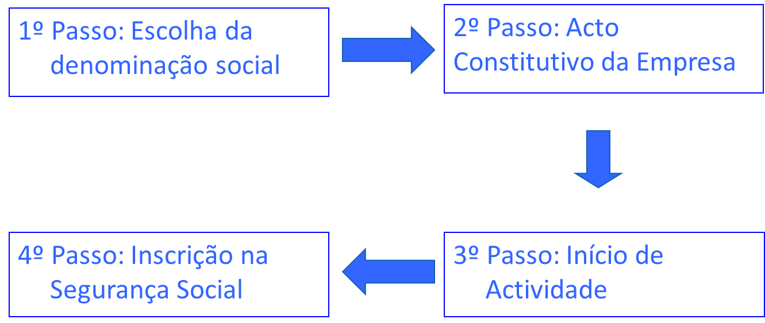
Constituição de uma sociedade comercial
Funchal
FASES DO PROCESSO:
1º Passo: Escolha da denominação social
Lista de Firmas EnH e MnH;
Aprovação automática do nome próprio dos sócios;
Pedido de Certificado de Admissibilidade de Firma ao RNPC.

Slide 9
Constituição de uma sociedade comercial
Funchal
FASES DO PROCESSO:
2º Passo: Acto Constitutivo da Empresa
EnH / MnH
Realização de Escritura Pública e posterior Registo
Registo Comercial de Documento Particular

Slide 10
Constituição de uma sociedade comercial
Funchal
FASES DO PROCESSO:
3º Passo: Início de Actividade
Fazer-se acompanhar pelo Técnico Oficial de Contas que assinará e certificará a Declaração, apondo a respetiva vinheta;
ou
Trazer o modelo, preenchido, assinado e certificado pelo Técnico Oficial de Contas. (Neste caso trazer fotocópia do B.I., do NIF e do cartão de inscrição na Ordem do TOC).

Slide 11
Constituição de uma sociedade comercial
Funchal
FASES DO PROCESSO:
4º Passo: Inscrição na Segurança Social
Os membros dos órgãos estatutários podem pedir a exclusão do pagamento de contribuições, caso já descontem por outra atividade e não sejam remunerados pelas funções de gerência. Para tal, apresentam como prova uma declaração da entidade patronal, ou, se forem reformados, apresentam o cartão de pensionista e uma ata da Assembleia-geral deliberando a não remuneração da gerência, se tal estiver previsto no pacto social.

Slide 12
Constituição de uma sociedade comercial
Funchal
TEMPO MÉDIO DE CONSTITUIÇÃO:
TIPOS DE PROCESSOS |  | TEMPO MÉDIO
Sem pedido de CA | Empresa na Hora com nome da bolsa de firmas | 45 minutos
 | Empresa na Hora com aprovação automática do nome dos sócios
 | Empresa com Marca na Hora
Pedido de CA | Empresa na Hora com Certificado de Admissibilidade | 5 dias úteis
 | Constituição por Documento Particular
 | Constituição por Escritura

Slide 13
Constituição de uma sociedade comercial
Funchal
CUSTOS:
TIPOS DE PROCESSOS | CUSTO TOTAL
Empresa na Hora sem Certificado de Admissibilidade | 360,00 €
Empresa na Hora com Certificado de Admissibilidade | 435,00 €
Empresa na Hora com Marca na Hora | 560.00 € (*)
Constituição por Documento Particular | 447,50 €
Constituição por Escritura (5000 Euros) | 587,44 €
(*) Marca a ser utilizada para uma classe de produtos. Para cada classe a mais (até ao máximo de sete), acresce 44,00€.

Slide 14
Constituição de uma sociedade comercial
Funchal
LICENCIAMENTO:
Depois da empresa estar legalmente constituída será necessário proceder ao seu licenciamento.
O CFE Funchal presta informações ao nível do licenciamento de algumas actividades nomeadamente no que se refere a:
  Entidades envolvidas no processo;
  Documentos necessários;
  Fases do processo.

Slide 15
CICLO DE VIDA DA EMPRESA Competências CFE
Funchal
Empresa na hora (ENH)
Empresa na hora com marca na hora
Constituição por documento particular
Constituição por escritura pública
Marca na Hora (MNH)
Apoio ao pedido de registo on-line de Marcas, Logótipos, Design e Patentes
Informação sobre licenciamentos, …
Alteração de sociedades :
  acta,
  documento particular,
  escritura pública
Informação técnica sobre alteração de sociedades:
  Aumentos de Capital;
  Cessão de quotas;
  Alterações dos Estatutos (firma, sede, objecto social…);
  Nomeação de órgãos sociais…
Dissolução com liquidação e partilha simultâneas
  Acta ou escritura
Dissolução seguida de liquidação e partilha
  Acta ou escritura
Ideia/Nascimento
Crescimento
Maturidade
Declínio

Slide 16
OBRIGADA PELA VOSSA ATENÇÃO
Carla Galhanas
Centro de Formalidades das Empresas do Funchal
Avenida Arriaga, Edifício Arriaga, nº 42 - A
9000-064 Funchal
Telefone: +351291000700
Fax: +351291000747
Email: cfefunchal@cfe.gov-madeira.pt

